Slide 1
Опит и планове за развитие на мрежови смарт-решения в разпределителните мрежи на дружеството
ЧЕЗ Разпределение България АД
18 Ноември 2021 г.

Slide 2
Необходимост от Smart grid
Удовлетворяване на бъдещите изисквания на пазара и клиентите
Увеличаване на броя на ВЕИ
Намаляване на SAIFI и SAIDI
Затруднено управление на мрежата
1

Slide 3
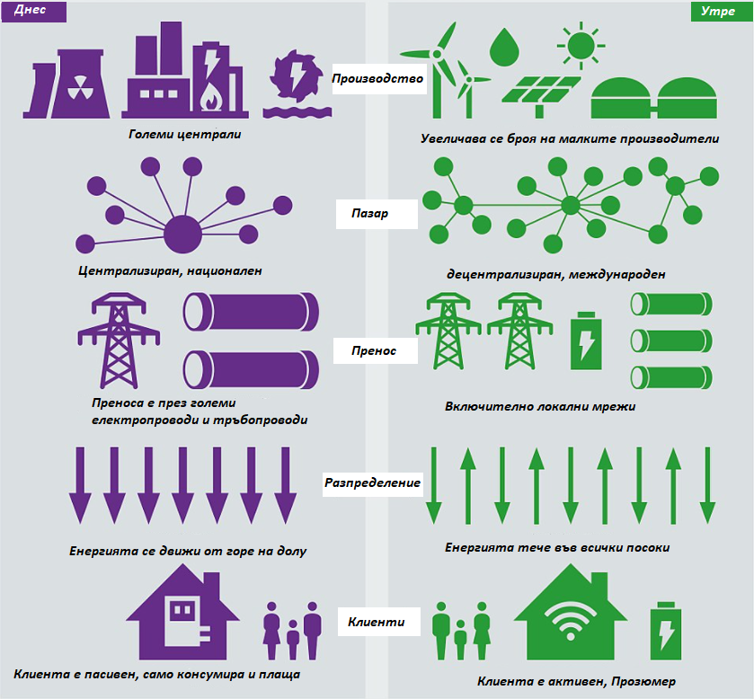
Опитът и плановете
Достигане на 100% автоматизирано управление на подстанции ВН/СРН
Достигане на 100% автоматизирано управление на ВС СрН
Монтаж на максимален брой устройства за автоматизация инсталирани в мрежа СрН
Достигане на оптимален брой монтирани „умни“ електромери в зависимост от стратегията
70 % от подстанции ВН/СРН са автоматизирани
30% от ВС СрН са с управление чрез телемеханика
Над 700 устройства за автоматизация инсталирани в мрежа СрН
Над 330 хил. „Умни“ електромера монтирани
Стандартизиран модел на GIS
2

Slide 4
Проекти за дигитализация
Geographic Information System (GIS) – основата за интегриране на всички системи, свързани със Smart grid - начало на масирано събиране на данни за Мрежа СрН.
Meter Data Management System (MDM/MDC) - Комплексно софтуерно решение за консолидиране и интелигентно управление на данните от всички видове устройства на мрежата.
Work Force Management (WFM) – интегрирана система за дигитализиране на управлението на екипи, оборудване и материали. Връзка в реално време с GIS с цел по ефективно управление на екипи, намаляване времето за реакция и актуализация на състоянието на съоръженията.
ADMS Pilot – среда за тестване на сценарии за управление на мрежата и инструмент за валидиране на решенията за интегриране на автоматизация.
Планират се и други проекти
3

Slide 5
1- ва OlympiAGA
Ползотворна конкуренция
Любопитство на
служителите
Отборен дух
2021
Обмяна на знания
Много забавление
Въвличането в процеса на дигитализация и даването на отговорности на служителите повишава тяхната мотивация за успешен преход на цялата компания
Notes:
All workshops and interviews could not do what one internal competition has done. With hands on approach CEZ promoted the new technology and AGA project thorugh whole company.

